Slide 1
项目五收益分配管理

Slide 2

引 言
诱人的蛋糕，犹豫的餐刀，如何分配，能使效用最大，能把蛋糕做得更大？

Slide 3
任务一 收入管理
相关知识
一、销售预测分析
二、销售定价管理
三、销售日常管理

Slide 4
收 入
收入：企业在日常活动中所形成的，会导致所有者权益增加，与所有者投入资本无关的经济利益的总流入。
销售商品收入
提供劳务
收入
让渡资产使用权收入

Slide 5
一、销售预测分析
销售预测的定义
企业运用一定的方法，通过历史资料对企业生产经营条件和市场变化情况进行分析研究，总结发展趋势，对企业未来一定期间的销售量或销售收入进行预计和测算。

Slide 6


一、销售预测分析
1.定性分析法
即非数量分析法，是指由专业人员根据实际经验，对预测对象的未来情况及发展趋势作出预测的一种分析方法。
2.定量分析法
即数量分析法，是指在预测对象有关资料完备的基础上，运用一定的数学
方法，建立预测模型，作出预测。

Slide 7
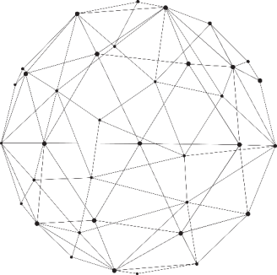
1.定性分析法
营销员判断法
专家判断法
个别专家
意见汇集法
专家小组法
德尔菲法

Slide 8
2.定量分析法
趋势预测分析法
算术平均法
移动平均法
指数平滑法
过去
未来
因果预测分析法
因为过去
所以未来

Slide 9
二、销售定价管理
方法1：完全成本加成定价法
所确定的价格除需补偿全部成本费用外，还应为投资者提供合理的报酬。
方法2：变动成本定价法
企业在特殊情况下，对于增加生产的那部分产品，企业确定产品价格时只考虑变动成本，而不考虑固定成本的定价方法。也称边际贡献法。

Slide 10
方法2：变动成本定价法
特殊的适用情形：
★ 企业尚有剩余生产能力未被充分利用
★ 市场需求发生特殊变化
★ 遇到强劲的竞争对手

Slide 11
三、销售日常管理
1.销售合同的签订与履行
(1)审查对方的资信状况；
检查合同价格，控制商业折扣；
(2)控制信用规模和信用期限；
(3)监督结算方式的选择；
及时收回价款；
(4)监督解除合同的善后处理。
2.销售市场的扩展

Slide 12
任务实训
一、做出产品定价决策

Slide 13
产品定价决策
确定目标市场
企业的一切生产经营活动，都会直接或间接受到价格的影响。企业管理当局必须做出合理的定价决策，以保证企业的长远利益和最佳经济效益的实现。
分析影响产品定价的因素
确定定价目标
选择定价方法
确定产品定价
产品定价流程

Slide 14
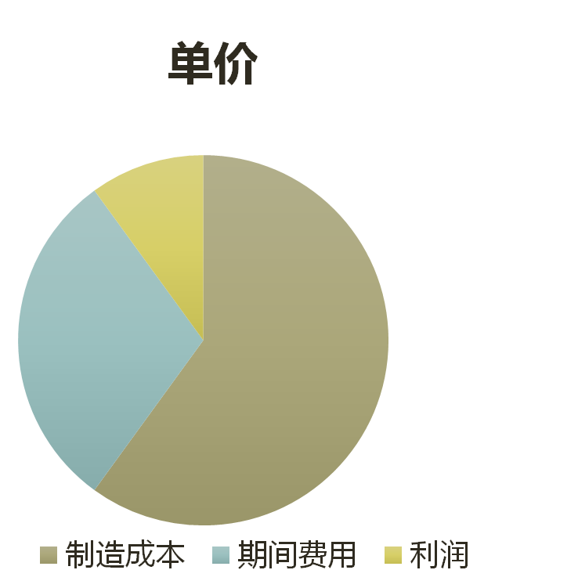
1.完全成本加成定价法
单位产品
制造成本
单位产品
期间费用
单位产品
目标利润
+
+
单位产品期间费用=单价×期间费用率
单位产品目标利润=单价×销售收入利润率
单价
单位产品制造成本
1-（期间费用率+销售收入利润率）

Slide 15
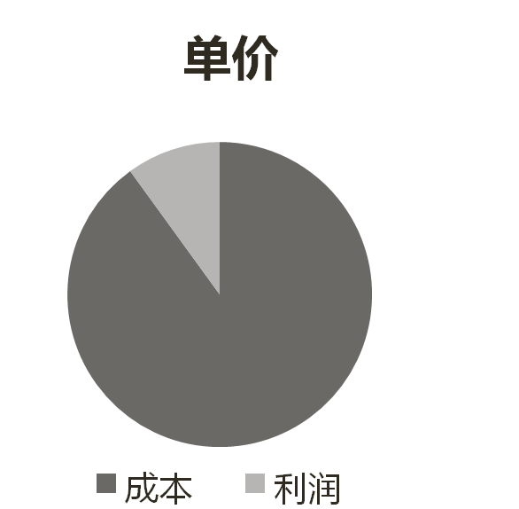
1.完全成本加成定价法
单位产品
成本
+
单位产品
目标利润
单位成本×（1+成本利润率）
预计利润总额
成本利润率=
预计成本总额
注：不考虑税金

Slide 16
1.完全成本加成定价法
甲产品的单位制造成本为260元，按预定产销量计算的产品应负担的期间费用为10元，预定的销售收入利润率为10％。试计算确定甲产品的出厂价格?
解析：假设甲产品的出厂价为P
P=260+10+P×10 %
P=300（元）
OR P=260/[1-(10/P*100%+10%)]

Slide 17
1.完全成本加成定价法
优点：可以保证全部生产耗费得到补偿。
缺点：很难适应市场需求的变化，容易导致定价过高或者过低，并且，当企业生产多种产品时，间接费用难以准确分摊，会导致定价不准确。

Slide 18
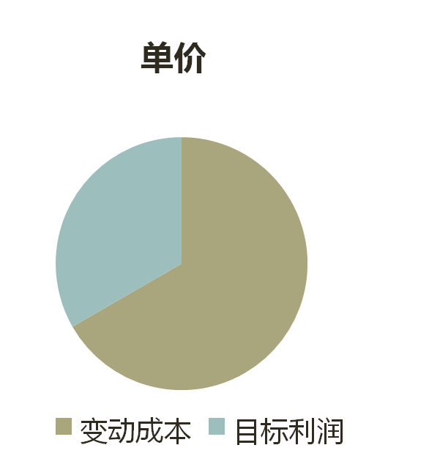
2.变动成本定价法
单位变动
成本
+
单位产品
目标利润
单价>单位变动成本
单位边际贡献>0
提示：变动成本是指完全变动成本，包括变动制造成本和期间费用。

Slide 19

变动成本定价法
变动成本 最低价格
固定成本、利润 价格的弹性范围
目标售价 最高价格
特殊的适用情形：
★ 企业尚有剩余生产能力未被充分利用
★ 市场需求发生特殊变化
★ 遇到强劲的竞争对手
亏损产品是否停产？？？
决策思路：该产品或部门能否给企业带来正的边际贡献。

Slide 20
2.变动成本定价法
某企业甲产品的年生产能力为10 000件，产品单价为80元，单位产品变动成本为50元，单位产品固定成本为10元。该企业目前尚有30%的生产能力闲置。一客户下订单需要3 000件甲产品，每件价格55元。企业是否应该接受这个客户的订单呢？
解析：接受订单增加的边际贡献为：
（55-50）×3 000=15 000（元）
接受这个订单会使企业增加利润或减少亏损15 000元，应接受。

Slide 21
新产品的销售定价策略
方法 | 含义 | 影响
撇脂性定价 | 新产品试销初期定出较高价格，随着市场扩大，再逐步降低价格，属于短期定价策略。 | 初期获得较高利润，引来竞争对手，后期竞争激烈。
渗透性定价 | 新产品试销初期以较低价格进入市场，市场稳固之后，再逐步提高价格，属于长期定价策略 | 初期利润获得较少，可以排除竞争对手，有利于获得长期市场地位。

Slide 22
任务实训
二、销售预测与分析

Slide 23

1. 趋势预测分析法
简单算术平均法的计算简单明了，但准确性较低，适用于收入在各期较为稳定、波动不大的情况。
（1）算术平均法
加权算术平均数法根据与预测期的时间远近不同，对各期的数据给予不同的权数，其结果是否准确，主要取决于权数的设定是否科学合理。

Slide 24

1. 趋势预测分析法
（2）移动平均数法
移动平均法是指从n 期的时间数列销售量中选取m 期 （m 数值固定 ，且 m < n /2 ) 数据作为样本值，求 其 m 期的算术平均数，并不断向后移动计算观测其平均值，以最后一个m 期的平均数作为未来第n + 1 期销售预测值的一种方法。这种方法假设预测值主要受最近m 期销售量的影响。其计算公式为：
计算公式为:

Slide 25

1. 趋势预测分析法
（2）移动平均数法
为了使预测值更能反映销售量变化的趋势，可以对上述结果按趋势值进行修正，其计算公式为：
计算公式为:
由于移动平均法只选用了n期数据中的最后m 期作为计算依据，故而代表性较差。此法适用于销售量略有波动的产品预测。

Slide 26
随堂练习
利用移动平均数法进行销售预测分析
某企业2023年12个月的A产品销售额资料如表5-1-2所示，以每3个月为一个间隔期。
要求：采用移动平均数法计算2024年1月的预计销售额。

Slide 27
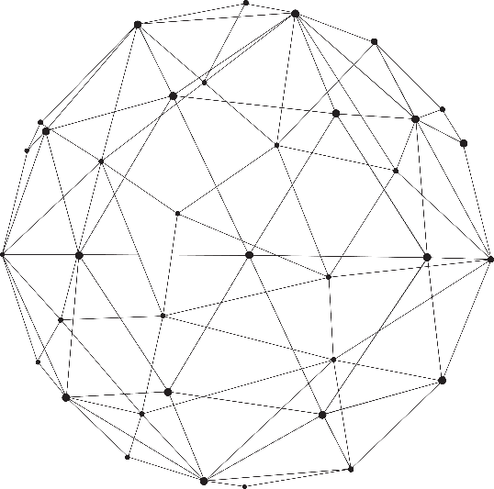
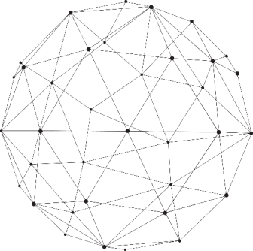
1. 趋势预测分析法
（3）指数平滑法
根据前期销售量的实际数和预测数，以指数平滑系数α（0<α<1）为权数，进行加权平均来预测下一期销售量的一种方法。
计算公式为:
预测期
销售量
上期
实际销售量
上期
预测销售量
=
×
＋
（1-α）
×
添加标题
α
一般α取值在0.3～0.7之间。这种方法可适当消除偶然因素引起的实际的波动，使预测更加精确，该方法适用面较广，但指数平滑系数的选择存在一定的随意性。

Slide 28
指数平滑法
某公司本年6月的实际销售收入为65万元，假设月初预测6月销售收入为64万元，指数平滑系数是0.7。要求：按指数平滑法预测本年7月的销售收入。
解析：
7月的销售收入=0.7×65＋（1-0.7）×64=64.7（万元）

Slide 29
2.因果预测分析法
也称一元回归分析法。它假定影响预测对象销售量的因素只有一个，根据直线方程y=a＋bx，按照最小二乘法原理，来确定一条误差最小的、能正确反映自变量x和因变量y之间关系的直线。
回归 直线法
计算公式为：
将a、b的值代入y=a＋bx，结合预测期x的取值，即可求得y的值。

Slide 30
回归直线法
假定某公司产品销售量只受广告费支出大小的影响，该公司2017—2024年的销售资料和广告费资料如下表所示，2025年度预计广告费支出为155万元。
要求：按回归直线分析法预测2025年的销售量。
年 度 | 2017 | 2018 | 2019 | 2020 | 2021 | 2022 | 2023 | 2024
销售量 （吨） | 3 250 | 3 300 | 3 150 | 3 350 | 3 450 | 3 500 | 3 400 | 3 600
广告费 （万元） | 100 | 105 | 0.08 | 90 | 125 | 140 | 140 | 150

Slide 31

THANK YOU

